Slide 1
Школьная газета как средство речевого развития учащихся
Гречка Татьяна Ильинична,
учитель русского языка и литературы
МБОУ СОШ с.Кенада

Slide 2
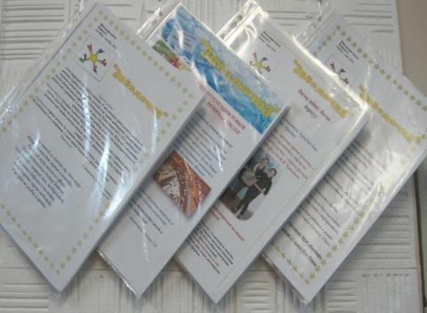
«Юный журналист» (кружок по журналистике)
Школьная газета «Звёздочка»

Slide 3
* Рабочая программа «Юный журналист»
рассчитана на 68 часов, которые проводятся в течение года (по 2 часа в неделю)
Курс позволяет учащимся выявить свои способности по литературе, истории, русскому языку.

Slide 4
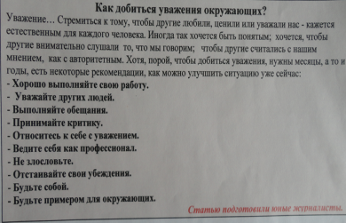
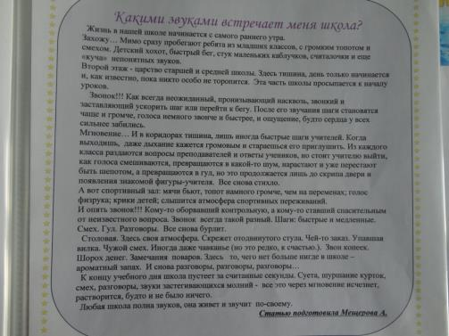
Особенность данного кружка состоит в том, что он опирается на повторение, обобщение и систематизацию знаний по литературному редактированию, культуре речи, расширяет сведения по лексике и грамматике.

Slide 5
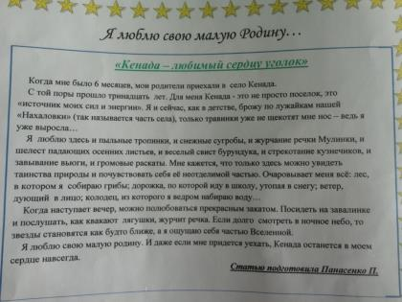
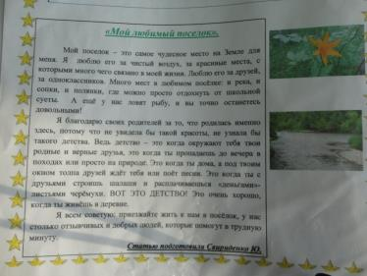
Занятия кружка учат правильно выражать свои мысли в устной и письменной форме, способствуют развитию творческих способностей, интереса к литературе, истории и другим наукам.

Slide 6
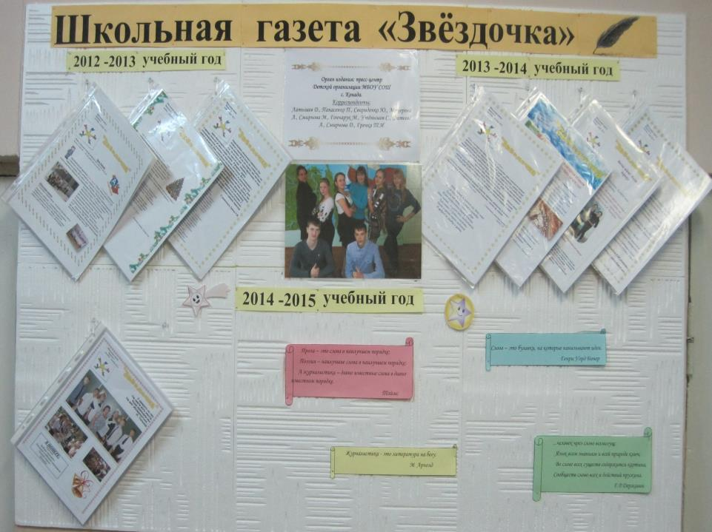

Slide 7
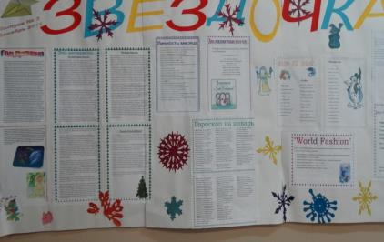
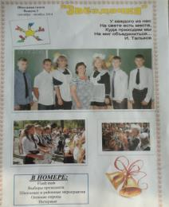
Школьная газета «Звёздочка».
Начало издания – 2011 год.
Газета – результат работы учащихся 7-11 классов.
Разнообразные новости
Тематические подборки.
Школьные юбилеи, праздники, достижения
Рассказ о знаменитых выпускниках.

Slide 8
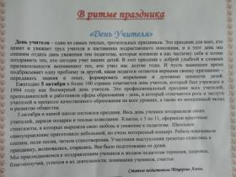
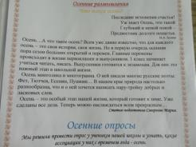
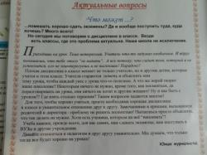
Рубрики:
Школьная страничка.
В ритме праздника.
Творческая страничка
Поздравления с праздниками.
Интервью с интересным человеком
Актуальные вопросы
Смешные случаи

Slide 9
В связи с переходом на ФГОС Основного Общего Образования данная программа «Юный журналист » может стать основой для программы по внеурочной деятельности
Адрес школьного сайта: http://kenada.edu.27.ru

